Slide 1








Contoh Rencana Pelaksanaan Pembelajaran Berdiferensiasi Proses
Model Pembelajaran PBL
Pendekatan student center
Diferensiasi
Rencana Pelaksanaan Pembelajaran
SDN GROOM
Metode
Mengamtai dan diskusi
Matematika
Perbandingan Pecahan
Fase C
Kelas 6
2JP (2 x 25)

Slide 2
Capaian Pembelajaran
Mereka juga dapat menyelesaikan masalah yang berkaitan dengan uang. Mereka dapat melakukan operasi penjumlahan, pengurangan, perkalian, dan pembagian bilangan cacah sampai 100.000. Mereka juga dapat menyelesaikan masalah yang berkaitan dengan KPK dan FPB. Peserta didik dapat membandingkan dan mengurutkan berbagai pecahan termasuk pecahan campuran, melakukan operasi penjumlahan dan pengurangan pecahan, serta melakukan operasi perkalian dan pembagian pecahan dengan bilangan asli. Mereka dapat mengubah pecahan menjadi desimal, serta membandingkan dan mengurutkan bilangandesimal (satu angka di belakang koma).
Tujuan Pembelajaran
  Peserta didik dapat mengenal pecahan
  Pserta didik membandingkan dua pecahan

Slide 3

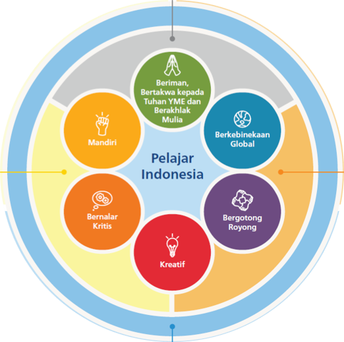

Profile Pelajar Pancasila

Slide 4
Assemen diagnostik
Dari hasil asesmen diagnostik terdapat peserta didik yang slow leaner. sehingga perlu di interfensi dengan kegiatan pembelajaran berdiferensiasi berdasarkan kesiapan belajar

Slide 5
Langkah-langkah Pembelajaran
“Pembelajaran Diferensiasi Proses”
Pendahuluan (10 Menit )
  Guru Mengucapkan Salam
  Peserta didik berdoa menurut agama dan kepercayaan masing-masing (Relegius)
  Peserta didik menyanyikan lagu Indonesia Raya (nasionalisme)
  Memotivasi siswa
  Menyampaikan tujuan pembelajran dikaitkan dengan kehidupan sehari-hari

Slide 6

Langkah-langkah Pembelajaran
“Pembelajaran Diferensiasi Proses”
KEGIATAN INTI (45 Menit )
MODEL PEMBELAJARAN PROBLEME BASED LEARNIING DENGAN PENDEKATAN DIFERENSIASI PROSES
  PENYAJIAN MASALAH
  Guru memberikan pertanyaan pemantik.”Jika Andi memiliki sebuah roti, kemudian roti tersebut akan diberikan kepada 6 orang temannya. Berapa bagian roti yang didapatkan masing-masing temannya?”

Slide 7
Langkah-langkah Pembelajaran
“Pembelajaran Diferensiasi Proses”
KEGIATAN INTI (45 Menit )
MODEL PEMBELAJARAN PROBLEME BASED LEARNIING DENGAN PENDEKATAN DIFERENSIASI PROSES
2. Pengorganisasian Kelompok
  Guru mengelompokkan peserta didik yang slow leaner dengan yang normal dalam catatan guru namun peserta didik dibiarkan tetap berbaur

Slide 8
Langkah-langkah Pembelajaran
“Pembelajaran Diferensiasi Proses”
KEGIATAN INTI (45 Menit )
MODEL PEMBELAJARAN PROBLEME BASED LEARNIING DENGAN PENDEKATAN DIFERENSIASI PROSES
3. Membimbing penyelidikan individual maupun kelompok.
  Dari pertanyaan pemantik itu, Peserta didik disuruh membuat sebuah gambar kue/pizza untuk dibagikan kepada 6 orang

Slide 9
Langkah-langkah Pembelajaran
“Pembelajaran Diferensiasi Proses”
KEGIATAN INTI (45 Menit )
MODEL PEMBELAJARAN PROBLEME BASED LEARNIING DENGAN PENDEKATAN DIFERENSIASI PROSES
4. Mengembangkan dan menyajikan hasil karya
  Peserta didik menujukkan hasil gambar kue yang dipotong.
  Guru bertanya kalau potongan kuenya ada yang besar ada yang kecil, lalu kamu dapat kue yang kecil sedih tidak?
  Bagaimana caranya agar teman kalian tidak sedih?

Slide 10
Langkah-langkah Pembelajaran
“Pembelajaran Diferensiasi Proses”
KEGIATAN INTI (45 Menit )
MODEL PEMBELAJARAN PROBLEME BASED LEARNIING DENGAN PENDEKATAN DIFERENSIASI PROSES
5. Menganalisis dan mengevaluasi proses pemecahan masalah
  Guru mengajak diskusi. Apakah potongan kue pada gambarmu sudah sama besar?
  Tiap anak mendapat berapa bagian?
  Bagaimana cara membandingkan pecahan?
  Membandingkan pecahan itu ada 2 yaitu dengan menyamakan penyebut atau dengan menggunakan gambar.
  1/2 dengan 1/4

Slide 11
Langkah-langkah Pembelajaran
“Pembelajaran Diferensiasi Proses”
KEGIATAN INTI (45 Menit )
MODEL PEMBELAJARAN PROBLEME BASED LEARNIING DENGAN PENDEKATAN DIFERENSIASI PROSES
5. Menganalisis dan mengevaluasi proses pemecahan masalah
  Guru mengajak diskusi. Apakah potongan kue pada gambarmu sudah sama besar?
  Tiap anak mendapat berapa bagian?
  Bagaimana cara membandingkan pecahan?
  Membandingkan pecahan itu ada 2 yaitu dengan menyamakan penyebut atau dengan menggunakan gambar.
  contoh soal 1/2 dengan 1/4 manakah yang lebih besar?

Slide 12
Langkah-langkah Pembelajaran
“Pembelajaran Diferensiasi Proses”
KEGIATAN INTI (45 Menit )
MODEL PEMBELAJARAN PROBLEME BASED LEARNIING DENGAN PENDEKATAN DIFERENSIASI PROSES
5. Menganalisis dan mengevaluasi proses pemecahan masalah
  Peserta didik mencoba membandingkan dengan cara yang tadi.
  Peserta didik diberi soal lagi membandingkan pecahan 1/2 dan 3/4.
  Guru membimbing cara membuat gambar pecahan 3/4

Slide 13
Langkah-langkah Pembelajaran
“Pembelajaran Diferensiasi Proses”
KEGIATAN INTI (45 Menit )
MODEL PEMBELAJARAN PROBLEME BASED LEARNIING DENGAN PENDEKATAN DIFERENSIASI PROSES
5. Menganalisis dan mengevaluasi proses pemecahan masalah
  Bagi Peserta didik yang belum mencapai tujuan pembelajaran diberikan remidi
  Bagi peserta didik yang sudah mencapai tujuan pembelajaran diberikan pengayaan. membandingkan pecahan dengan menyamakan penyebutnya. mengunakan kpk

Slide 14
Langkah-langkah Pembelajaran
“Pembelajaran Diferensiasi Proses”
KEGIATAN PENUTUP (15 Menit )
MODEL PEMBELAJARAN PROBLEME BASED LEARNIING DENGAN PENDEKATAN DIFERENSIASI PROSES
  Guru melakukan refleksi.
  Menanyakan kepada Peserta didik,“Apakah pembelajaran hari ini menyenangkan?”
  Menanyakan kepada Peserta didik,“Apakah peserta didik paham terhadap pembelajaran?”
  Guru memberikan motivasi untuk terus giat belajar
  Peserta didik mengucapkan syukur atas pencapaian pembelajaran hari ini.
  Guru menutup pembelajran

Slide 15
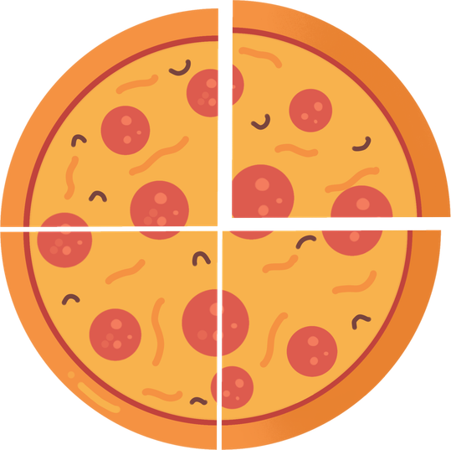
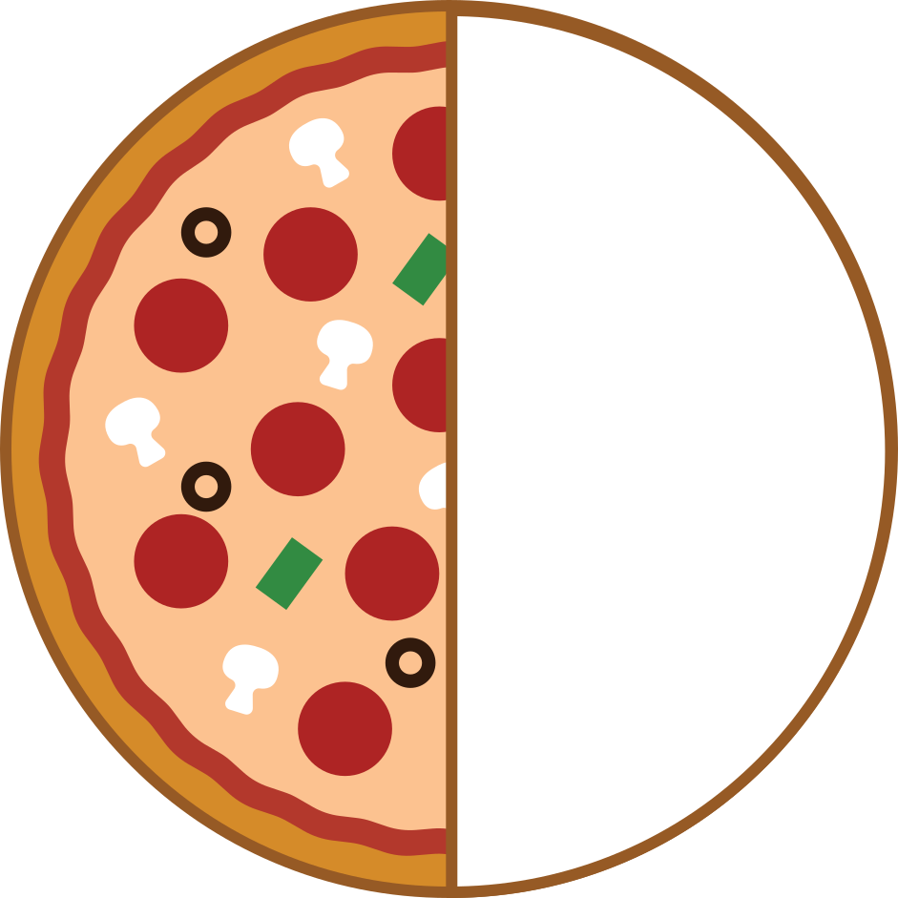

Asesmen Sumatif
  Lihatlah gambar dibawah ini! jika ditulis dalam pecahan adalah . . .
2. Jika Ali memiliki roti kemudian akan dibagikan ke 8 orang temannya. Tiap orang mendapatkan berapa bagian? . . .
3. Bandingkanlah gambar kue brikut dengan meberikan tanda lebih besar (>), lebih kecil(<) dan sama dengan(=)
4. Berilah tanda lebih besar (>), lebih kecil(<) dan sama dengan(=) pada perbandingan pecahan berikut!
a. 1/6 . . . 1/3
b. 2/3 . . . 4/6
c. 1/2 . . . 2/4
....

Slide 16



Pamekasan, 3 September 2024
Mengetahui,
Ka. SDN Groom
Guru kelas VI
SUTARJI, S.Pd
NiP. 19681017 199303 1 006
VIKY FIRMANSYAH, S.Pd
NiP. 19861220 202012 1 001

